Slide 1

МИНИСТЕРСТВО ОБРАЗОВАНИЯ И МОЛОДЕЖНОЙ ПОЛИТИКИ СВЕРДЛОВСКОЙ ОБЛАСТИ
ГАПОУ СО «ЕКАТЕРИНБУРГСКИЙ КОЛЛЕДЖ ТРАНСПОРТНОГО СТРОИТЕЛЬСТВА»
Cоздать приложение для Производство мебели
Работу выполнилле: Шенгальс Р.Е.
Руководитель: Мирошниченко Г.В.
Группа: Пр-33

Slide 2



О разработке
Разработанное приложение представляет собой мобильное Android-приложение, предназначенное для упрощения и автоматизации пользовательских процессов.
Программа создана в среде Android Studio и использует стандартные компоненты Android-платформы.
Приложение ориентировано на удобство использования, простоту интерфейса и стабильную работу на мобильных устройствах.
Основной учет
Система
Картотека

Slide 3

Цели и задачи проекта
Разработка мобильного Android-приложения с удобным и понятным пользовательским интерфейсом, обеспечивающего корректную обработку данных.
Изучить актуальную информацию по области данной задачи
Подобрать средства для разработки программного продукта
Подобрать наиболее удобный для пользователя дизайн
Учесть требования к задаче и разработать подобранный интерфейс

Slide 4


Функциональные характеристики
ПРИВЛЕКАТЕЛЬНОСТЬ
Хороший интерфейс должен быть привлекательным, чтобы доставлять пользователю удовольствие при работе с программным продуктом.
ЛАКОНИЧНОСТЬ И ПРОСТОТА
Интерфейс не должен быть перегружен лишней информацией.
СИСТЕМАТИЗАЦИЯ
корректное отображение данных

Slide 5
Используемые инструменты
Navigation
В программе есть вариант выбора интерфейса в отображении карусели (Carousel) — плавное горизональный список, и обычный список, (RecyclerView)- плавный вертикальный список
ROOM
Для хранения данных использована библиотека Room использующая SQL базу
SPINNER
Использование при регистрации для выбора варианта входа

Slide 6
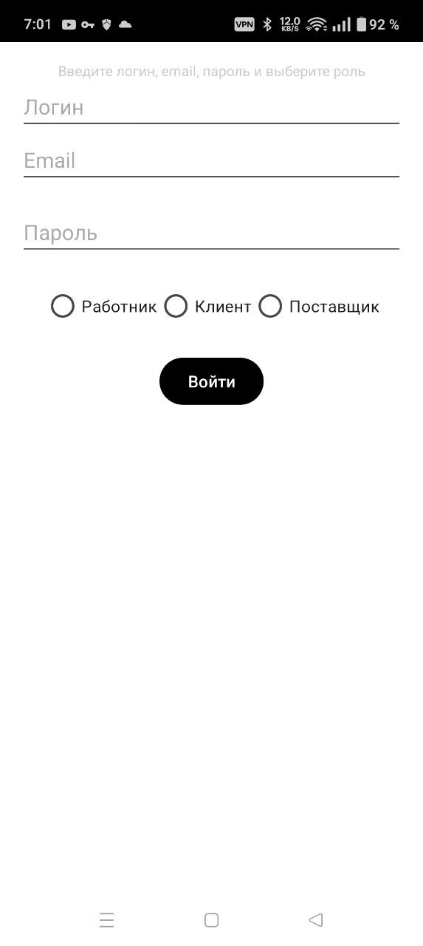
Главное окно
программы
включает в себя:
меню для навигации по производству мебели
Простота интерфейса способствует
взаимодействию пользователя с информацией

Slide 7
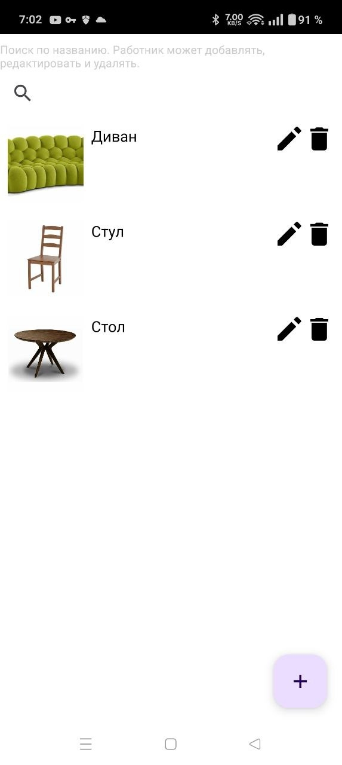
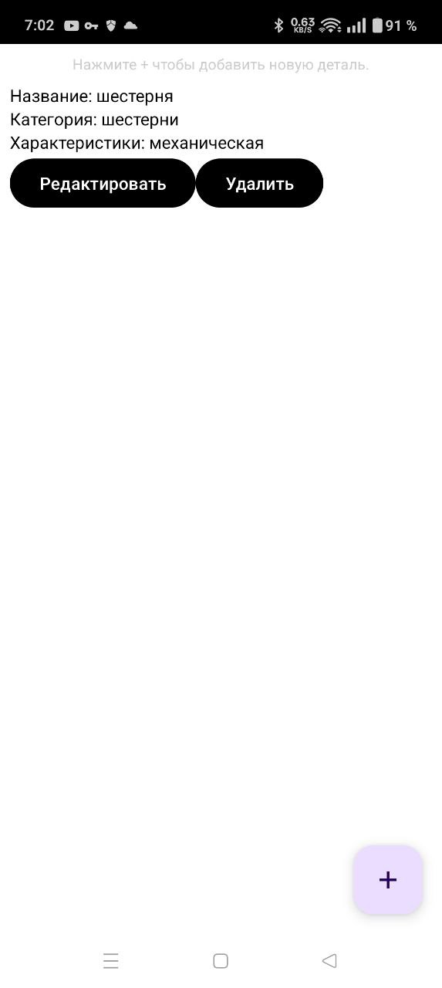
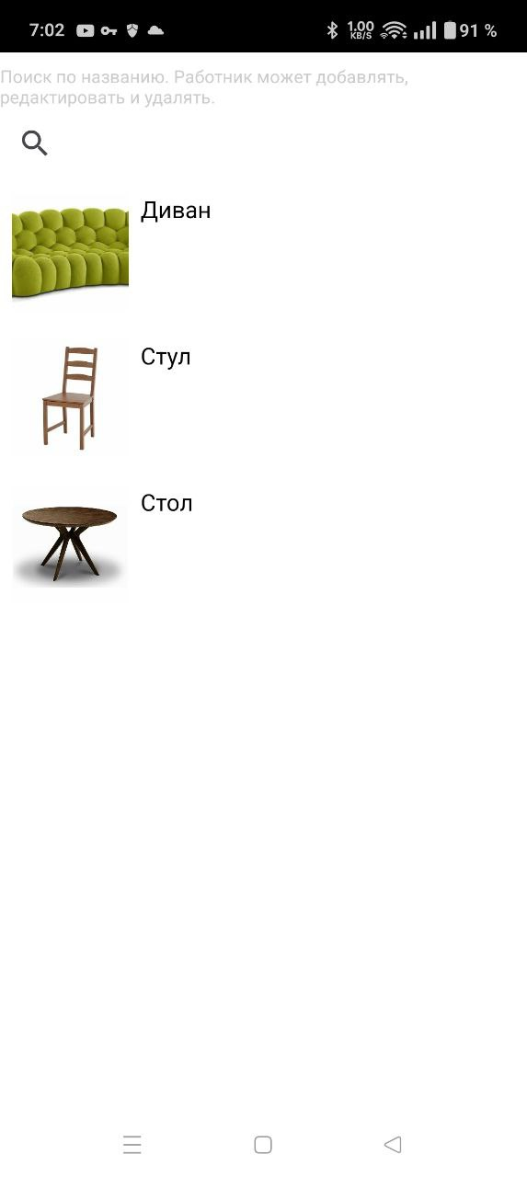
Программа в разных уровнях доступа
Разный функционал для разных ролей
Простота интерфейса способствует
взаимодействию пользователя с информацией

Slide 8
Просмотр Типов мебели
Обычный список с поиском
Простота интерфейса способствует
взаимодействию пользователя с информацией

Slide 9

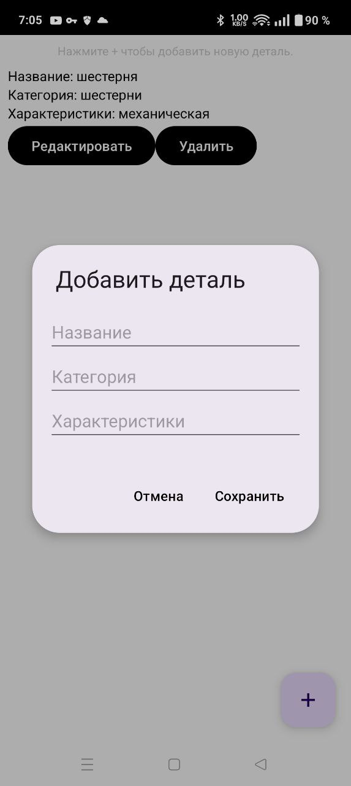
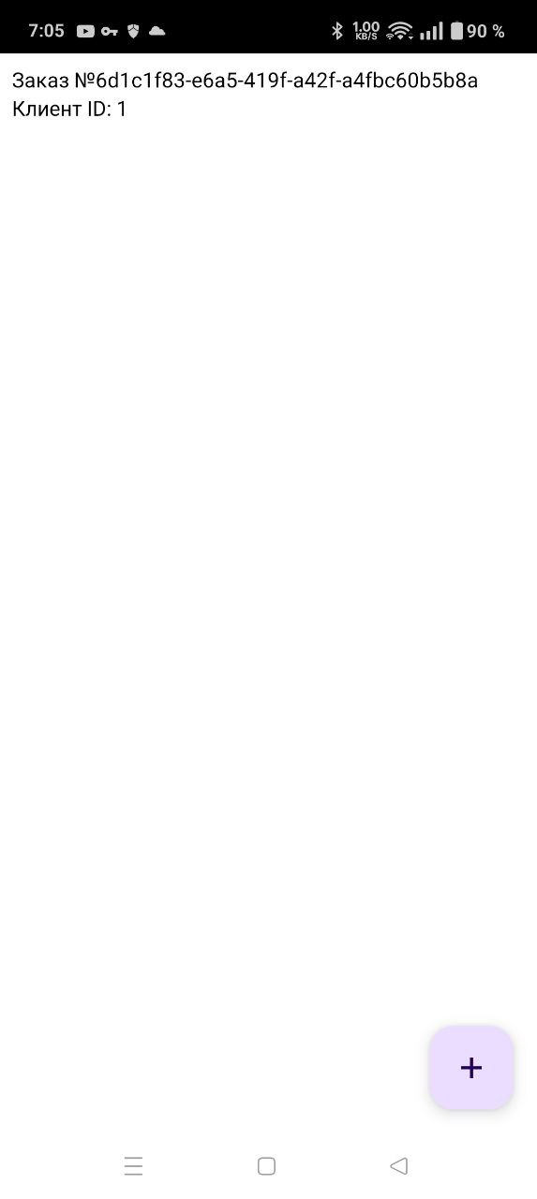
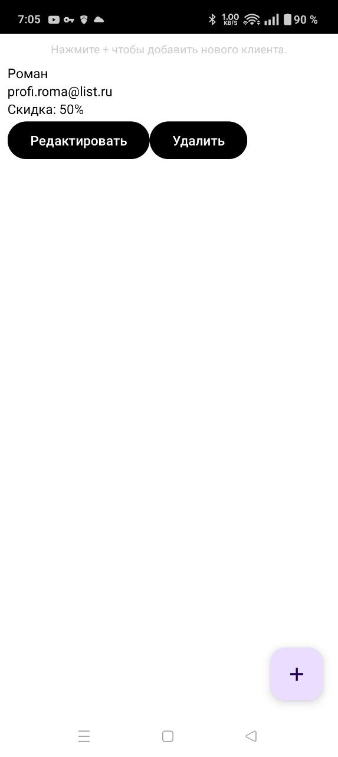
Добавление элементов
Возможность добавлять удалять изменять элементы таблиц
Простота интерфейса способствует
взаимодействию пользователя с информацией

Slide 10
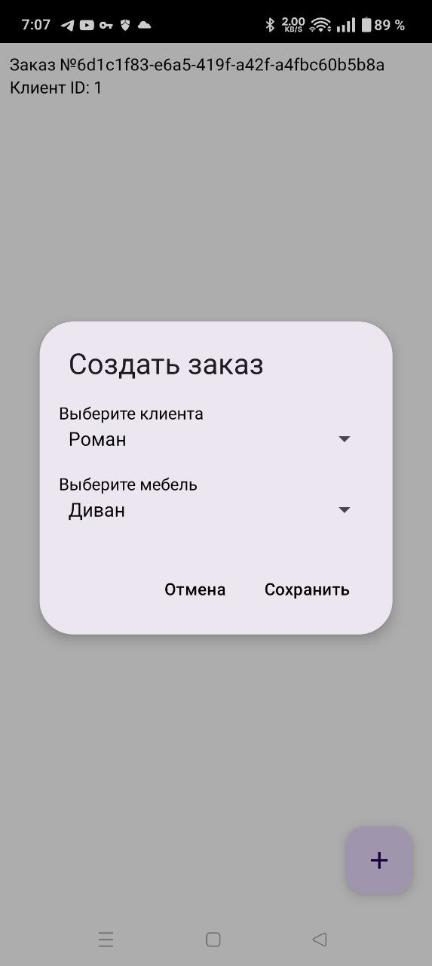
Соединение логики
Назначение преподавателей на специальности
Простота интерфейса способствует
взаимодействию пользователя с информацией

Slide 11




Перспективы разработки
Добавление большего функционала, синхронизация через интернет
Расширение функционала настройки интерфейса
Оптимизация кода, редактирование базы данных

